Slide 1



《互联网与文本分析》：Python基础
范举副教授 fanj@ruc.edu.cn

Slide 2
“Data Scientist = statistician who uses python and lives in San Francisco”

Slide 3
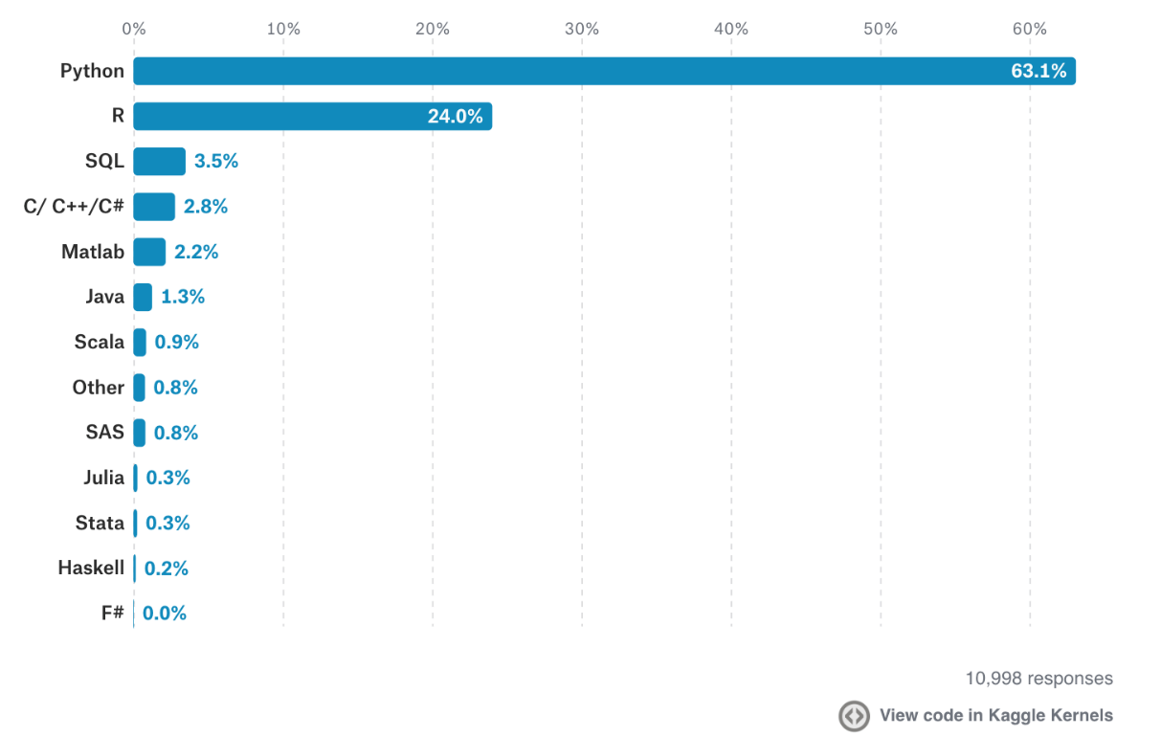
Python：数据科学家的最爱
What language would you recommend new data scientists learn first?
Everyone data scientist has an opinions on what language you should learn first. As it turns out, people who solely use Python or R feel like they made the right choice. But if you ask people that use both R and Python, they are twice as likely to recommend Python.
https://www.kaggle.com/surveys/2017

Slide 4
计算机程序设计语言的历史
Notes:
下面是计算机程序设计语言发展的历史，1940年之前，电子计算机还没有发明，当然是一片蛮荒。随着第一台电子计算机ENIAC的诞生，它也有了专用的程序设计语言。5、60年代，诞生了至今仍有使用的、专注于数值计算的FORTRAN语言以及著名的BASIC等语言，早期的DOS操作系统就是用BASIC语言写的。到了70年代，大名鼎鼎的C语言诞生了，80年代发明了C语言的升级版，C++语言。90年代，人类进入了互联网时代，我们这门课的主角Python语言登场了，同时期还诞生了Java、PHP等众多目前广为流行的语言。

Slide 5
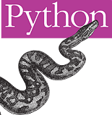
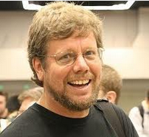
Python简介
Python 是八十年代末和九十年代初（ 1989年），在荷兰国家数学和计算机科学研究所设计出来的一种程序设计语言。
创始人为吉多·范罗苏姆（Guido van Rossum）

Slide 6
Python简介
解释型语言与编译型语言
编译型语言
源代码
编译型语言
源代码
🔔
请问Python属于：
A. 编译型语言
B. 解释型语言
编译器
解释器
逐行解释每一句源代码
最终
可执行文件
请在腾讯课堂答题卡中作答
操作系统（Windows/Linux/Mac）

Slide 7
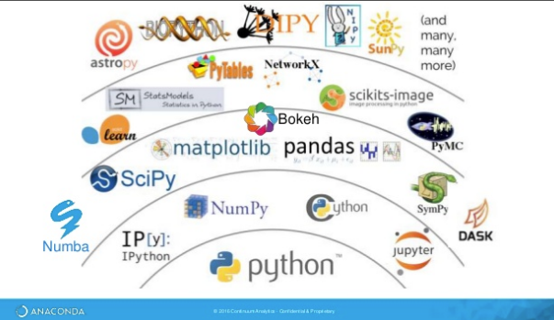
Python简介
Python的优势
胶水语言（Python as Glue）
强大的数据科学生态
Solving the “Two-Language” Problem
Research, POC, etc.
Production System
何时不用Python
性能要求很强的场景
低延迟、高并发
Python支撑“双十一”？
Source: https://pydsc.files.wordpress.com/2017/11/pythonenvironment.png?w=663

Slide 8
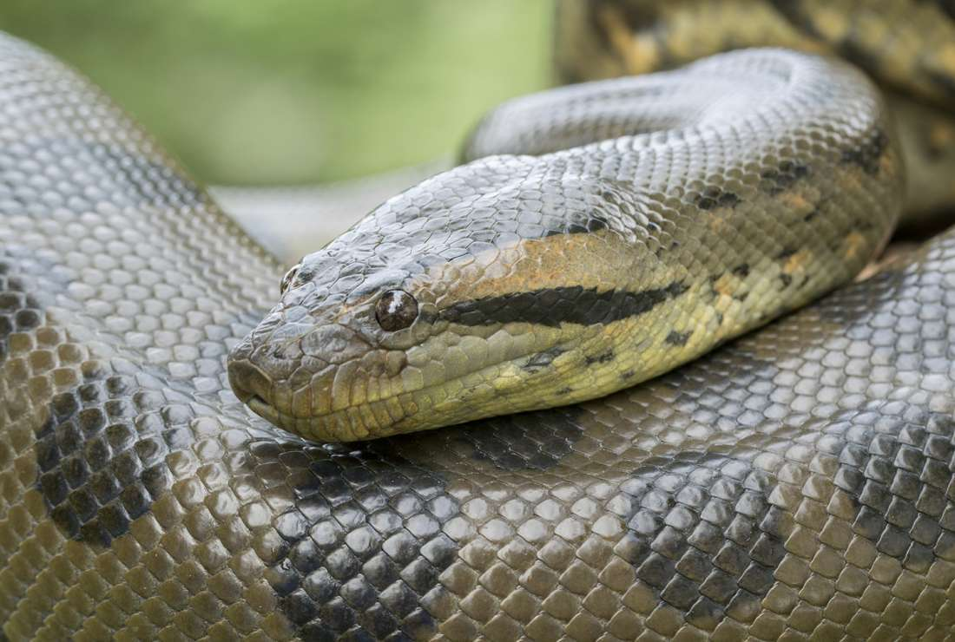
Python 环境安装
虽然Python易学易用，但两个难题经常让人是否头痛：
不同版本问题：Python 2 or Python 3
Python包管理：从哪里下载numpy和pandas？
使用Anaconda进行Python开发
在同一个机器上安装不同版本的软件包及其依赖
能够在不同的环境之间进行切换

Slide 9
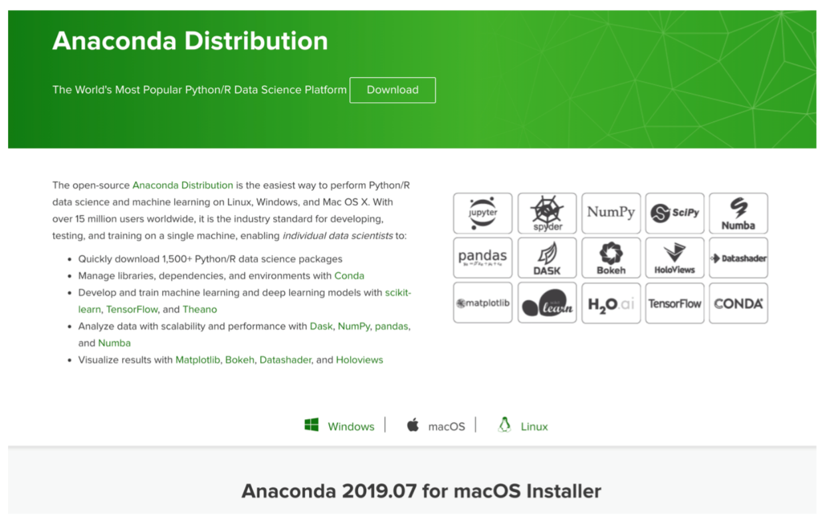
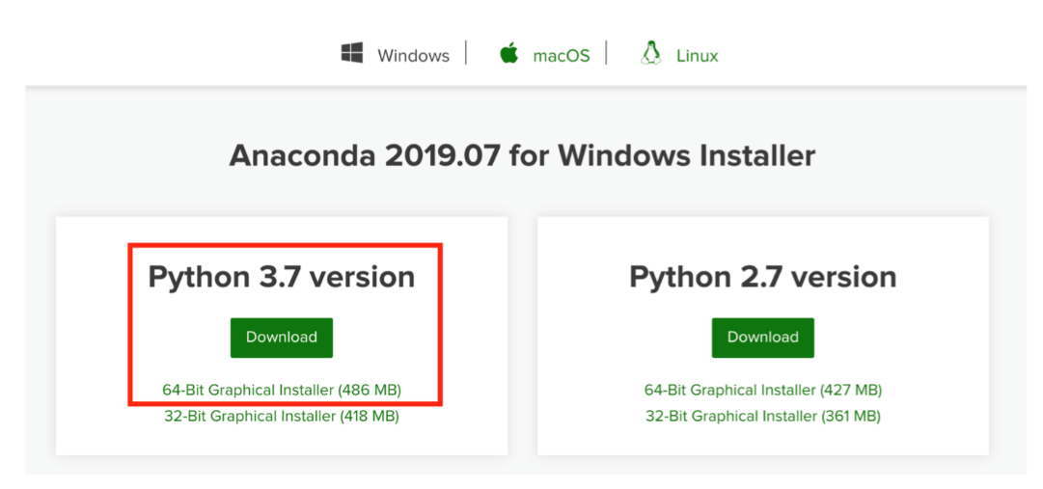
Anaconda环境安装
登录Anaconda官网：https://www.anaconda.com/distribution/

Slide 10
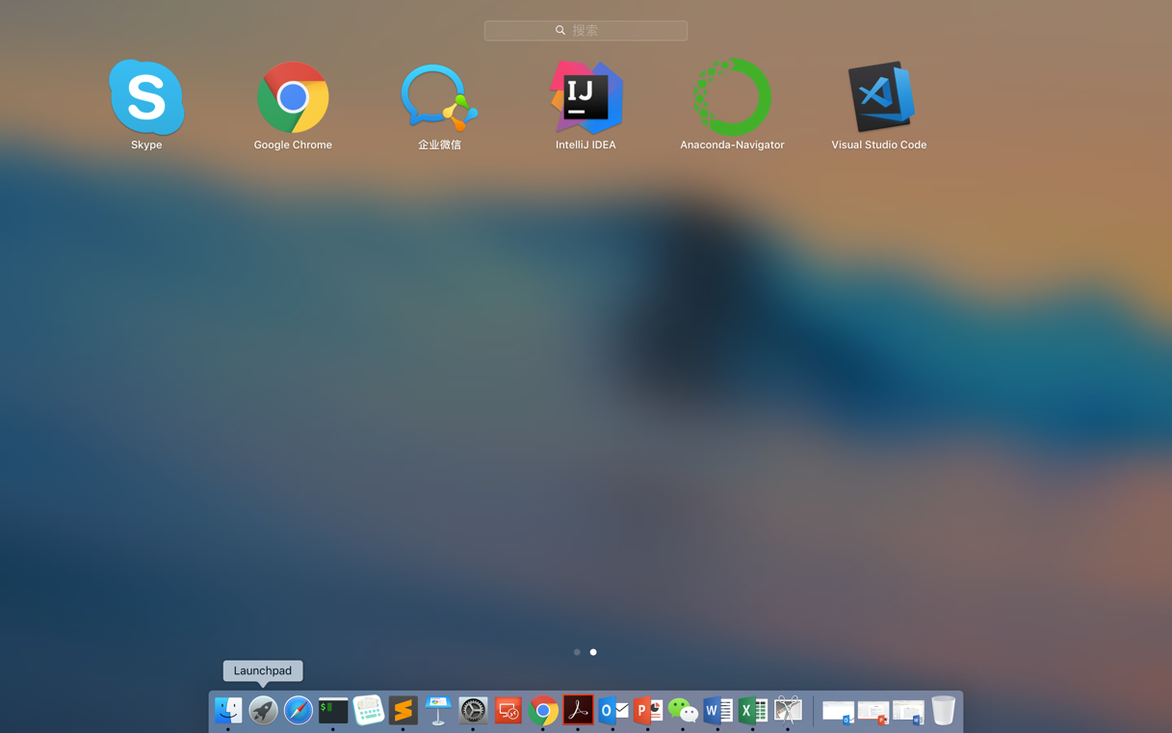
预备-Python安装

Slide 11
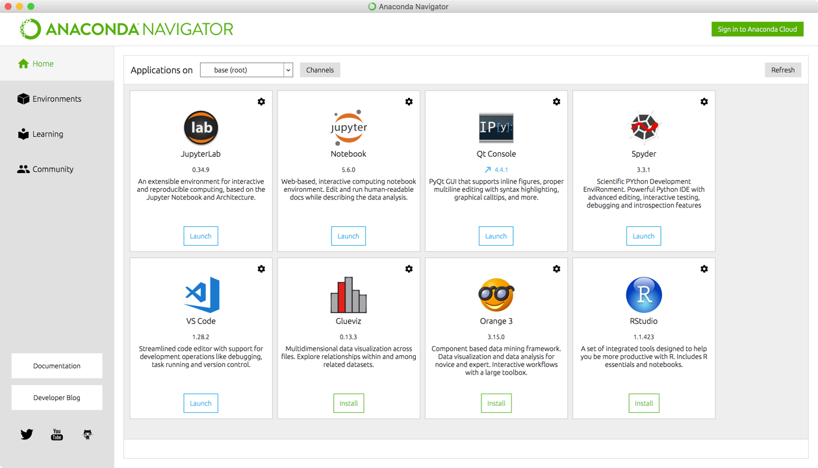
预备-Python安装

Slide 12
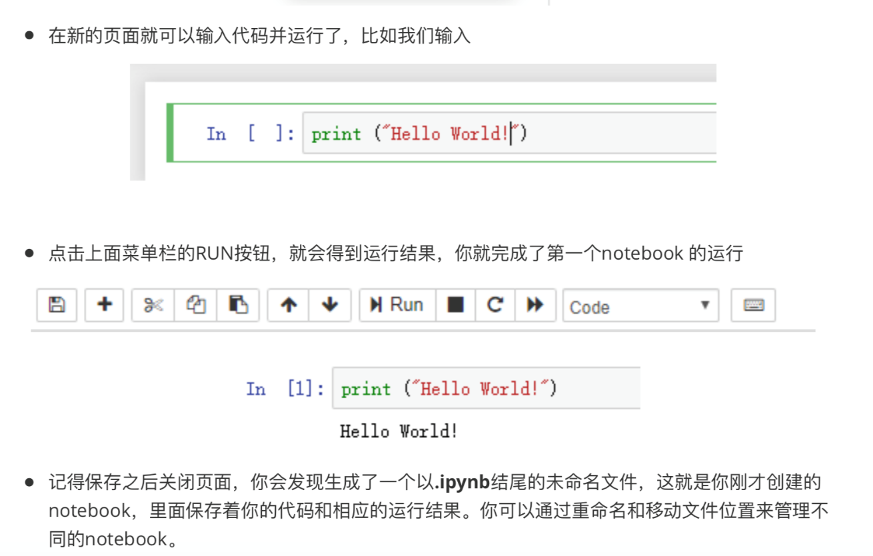
Python安装
使用 Jupyter Notebook写Python程序
Anaconda把主流软件包都
安装好了
使用PIP安装Python包
$ pip install pandas
扩展阅读：
https://datatofish.com/how-to-install-python-package-in-anaconda/

